Slide 1
Ministère de l’éduction
Inspection générale de français
Dossier 5
Une fête
Grammaire et communication et prod. écrite
© Inspection générale de français

Slide 2
pensons

Slide 4
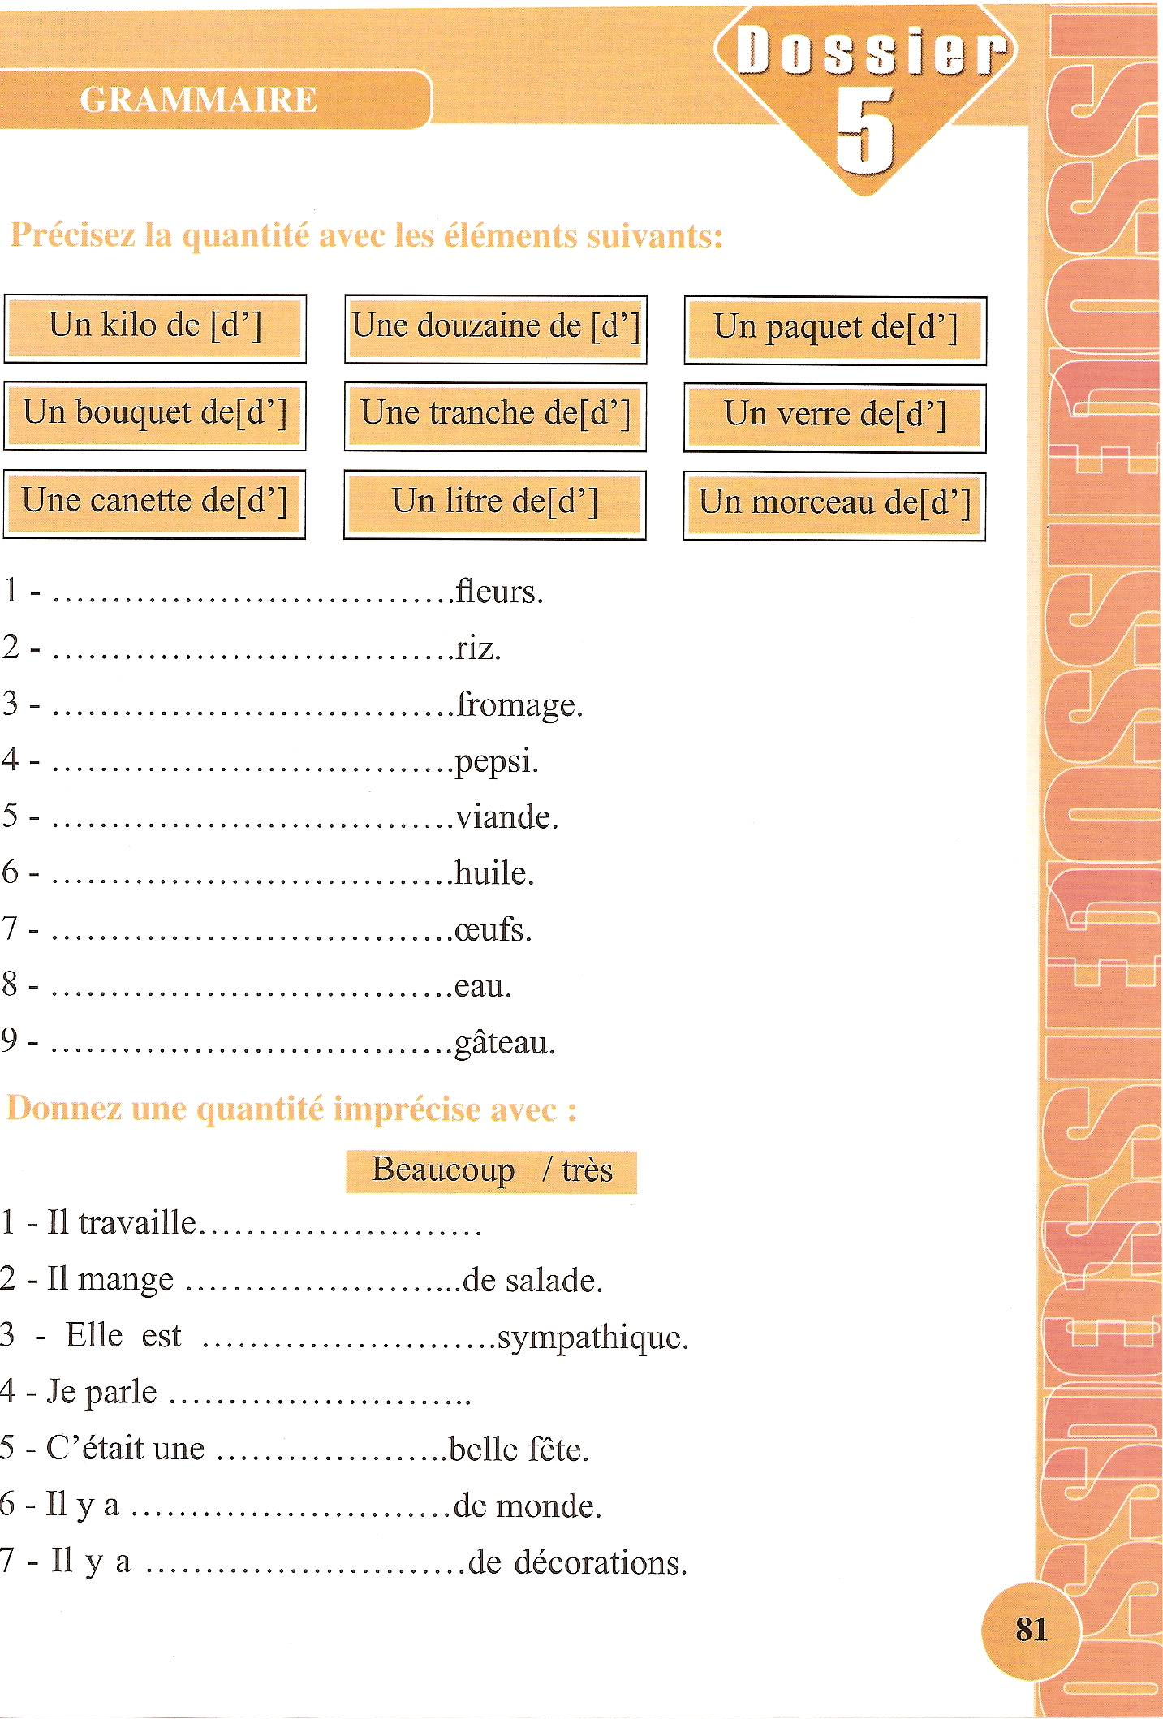
Un bouquet de
Un paquet de
Une tranche de
Une canette de
Un kilo de
Un litre d’
Une douzaine d’
Un verre d’
Un morceau de

Slide 5
beaucoup
beaucoup
très
beaucoup
Très
beaucoup
beaucoup

Slide 6
Choisissez la forme convenable : اختر الإجابة الصحيحة
Je suis fatigué car je travaille ….
□ très □ beaucoup □ trop de
2. Je prends une …. de cola
□ paquet □ canette □ bouquet
3. Tu veux un ………………….de gâteau ?
□ morceau □ litre □ verre
4. J'offre à ma mère un………………….de fleurs
□ verre □ litre □ bouquet
5. la tour Eiffel est ……. haute.
□ très □ beaucoup □ paquet

Slide 7
Transformez les phrases au féminin حول الجمل التالية من صيغة المذكر الى المؤنث
Mon ami est gros.
……. amie est ………………
Ton frère est obèse
……… sœur est …………..
Tout le monde est heureux
……… la famille est ………………
C’est le plus beau film
C’est …….. plus ………..… fête
Mon
grosse
Ta
obèse
Toute
heureuse
la
belle

Slide 8
Choisissez la bonne conjugaison اختر التصريف الصحيح للفعل
1. La fête (être).......…. superbe
 étais  était  étions
2. Il y (avoir) ……..beaucoup de monde .
 avais  aviez  avait
3. Ali ………… (penser ) à sa mère .
 penses  pensez  pense
4. Nous (croire) …………..que c’est un beau film .
 croyons  crois  croyez
5. Vous (penser) ……………… aux examens.
 penses  pensez  pensons
6. Tu (croire) ……………que c’est vrai ?
 croit  croyez  crois

Slide 9
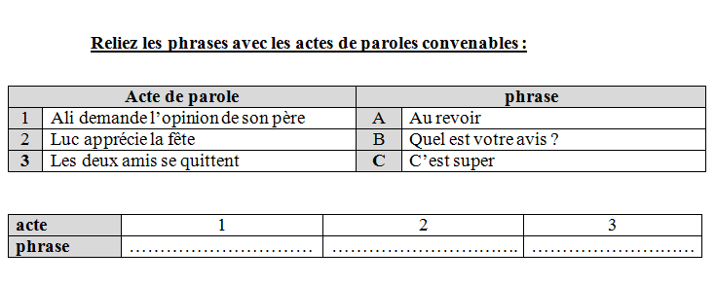
B
c
D

Slide 10
Vous complétez le dialogue : Mona : qu’est-ce que tu penses de la fête ? Sara : ……………………………………………… Mona : qu’est-ce qu’il y’avait ? Sara : …………………………………………………… Mona : qu’est-ce que tu as apporté ? Sara : …………………………………………………….. Mona : A bientôt. Sara : ………………………………………………………
À mon avis, c’est amusant
Il y avait plein de guirlandes et décorations
J’ai apporté un cadeau
Au revoir

Slide 11
A l 'occasion de son anniversaire Ali invite ses amis pour une fête.
Il écrit un mail pour leur parler de la fête.
De :Ali
A : Marc
Objet : une fête
…………………………………………. …………………………………………. …………………………………………. …………………………………………. | Saluer. Inviter. Dire le lieu. Evoquer une prochaine rencontre.
Bonjour, Comment allez-vous ?
Je vous invite à mon anniversaire
Ca sera dans le jardin de ma maison.
Au revoir !

Slide 12
Lisez la fiche personnelle : اقرأ البطاقة الشخصية ( بيانات شخصية )
fiche personnelle
Nom et prénom : Badr Ali Taille : 178 cm Poids : 80 kg Yeux : Noirs Situation familiale : marié
Présentez ce personnage اكتب جمل لتعريف الشخص
Il s’appelle Badr Ali
Il mesure 178 cm
Il pèse 80 kg
Il a les yeux noirs
Il est marié

Slide 13
Hassan est obèse, Son docteur lui donne des conseils :
حسن يشكو من مرض السمنة و، الطبيب يكتب له بعض النصائح , اكتب نصائح الطبيب
De : Docteur Ali
A : Hassan
Objet : Conseils pour limiter l’obésité
 | Conseil 1 Conseil 2 Conseil 3 Conseil 4
Il faut faire du sport
Il faut contrôler le poids
Il ne faut pas boire des boissons gazeuses
Il faut manger des produits naturels

Slide 14
Commentez les images suivantes : علق على الصور بكتابة جملة كاملة المعنى
Il faut garder la ville propre.
Il faut jeter les déchets dans la poubelle.
Elle écoute de la musique.
Elle offre un cadeau à son amie.
Maman prépare une tarte.

